Slide 1
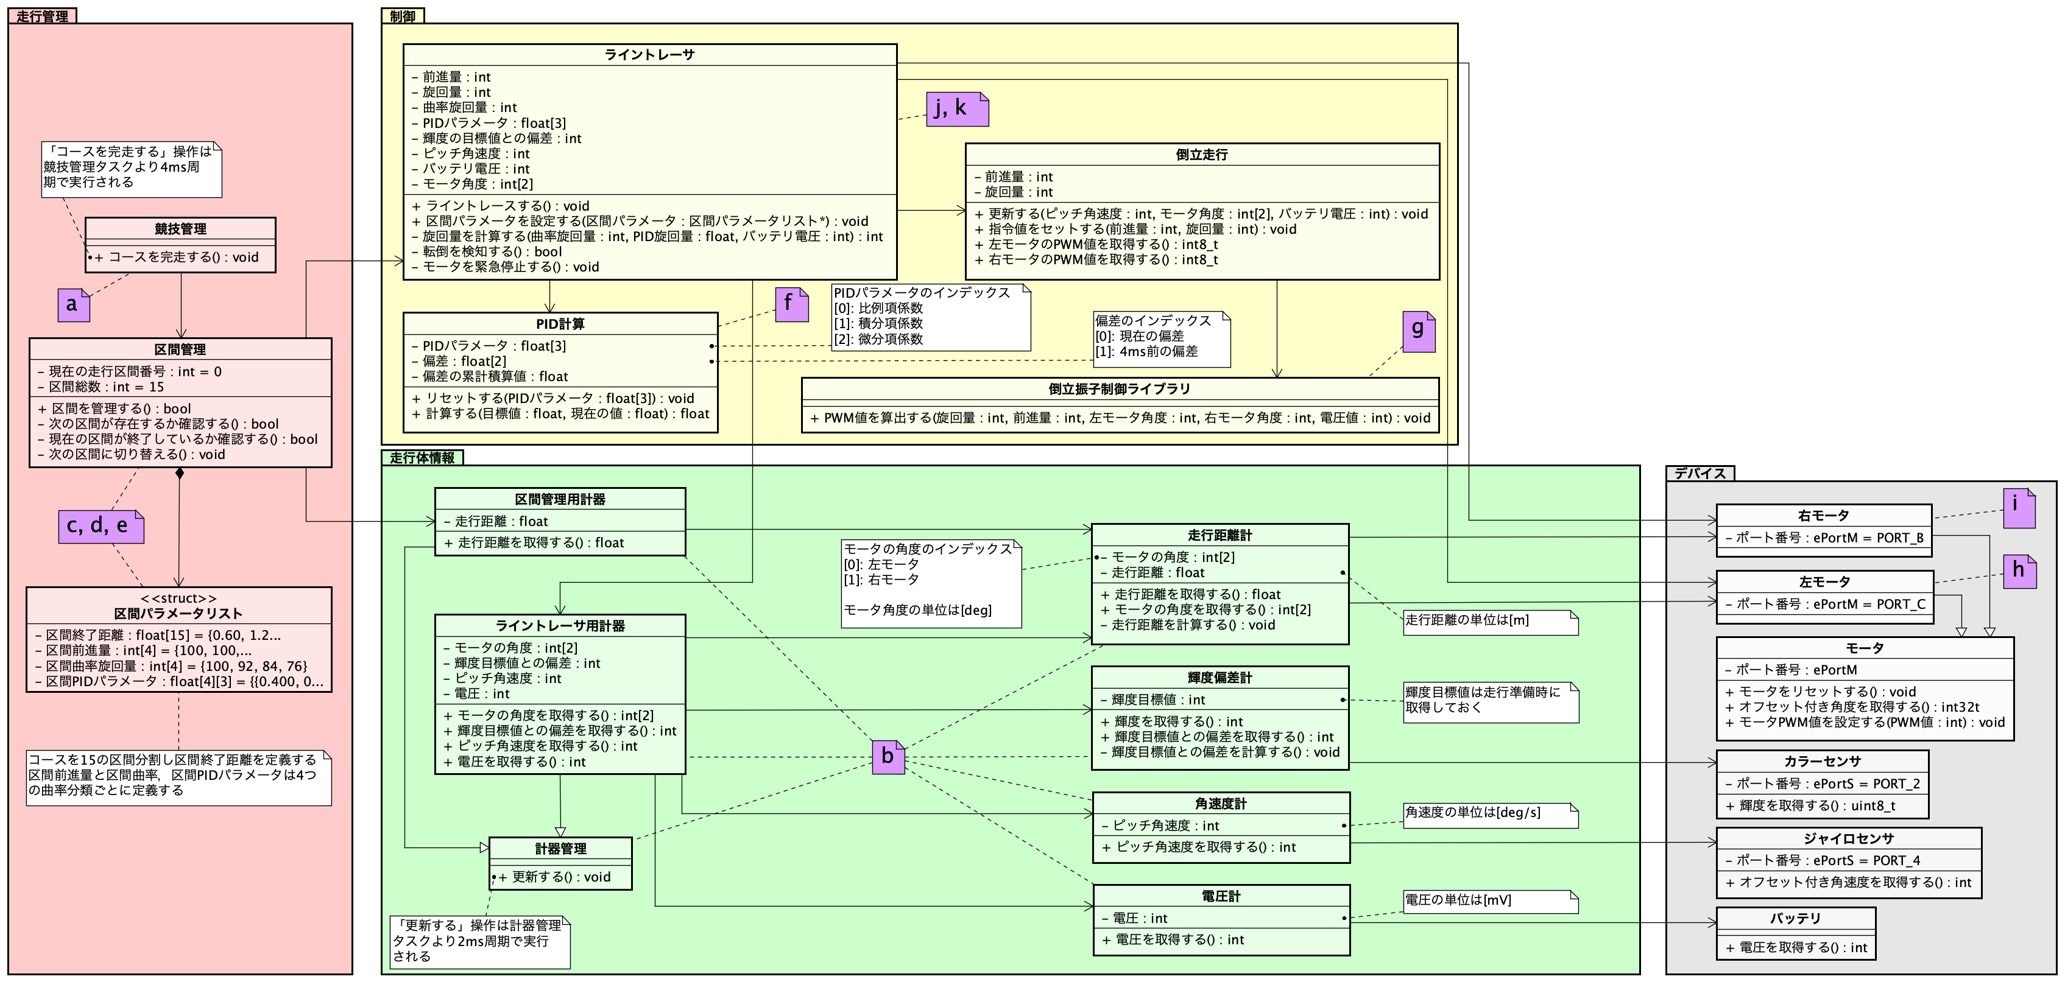
１.機能
２.構造
３.振る舞い①
３.振る舞い②
４.工夫点
１．パッケージ化
２．部品の仕様定義
機能を構造によって階層化したものパッケージ構造に、各パッケージの役割を説明したものを表に示す。
クラスの構造をクラス図に示す。ただし、多重度はすべて１、ロール名はクラス名と対応しているものとする。
走行管理
管理
制御
制御
名称 | 役割
走行管理 | スタート、キャリブレーションの実行、走行に関する指示をする。
制御 | 走行区間に応じて、走行制御、処理を行う。
走行体情報 | デバイスを参照してデータを管理、ほかのパッケージに受け渡す。
デバイス | センサの値の取得、モータ制御を行う。
名称 | 役割
競技管理 | コース完走における統括
区間管理 | 区間トレースに関する統括
区間パラメータ リスト | ライントレース用のパラメータ
ライントレーサ | ライントレースの実行
PID計算 | PID計算の実行
倒立走行 | 倒立走行の実行
倒立振子制御 ライブラリ | 倒立走行用PWM値の算出
計器管理 | 各計器の統括
ライントレーサ用 計器 | ライントレーサが使用する計器
区間管理用計器 | 区間管理が使用する計器
走行距離計 | 走行距離の計算
輝度偏差計 | 輝度偏差の測定
角速度計 | 角速度の測定
電圧計 | 電圧の測定
参照
参照
走行体情報
参照
デバイス
タスクの説明は
「１．機能モデル」 へ
区間パラメータリストの説明は
「１．機能モデル」 へ

